Slide 1
Steelcase® Roam™
Place à la collaboration mobile !
Nom de l’intervenant
Nom de l’entreprise
xxx.xxx.xxxx / nom@entrepriseurl.com
LOGO DE L’ENTREPRISE
Notes:
LIRE AVANT DE PRÉSENTER – mettre à jour la diapo et mettre la couleur de police en blanc ou supprimer le contenu en rouge
Nous souhaitons présenter Steelcase Roam, un outil révolutionnaire de co-création et de collaboration. Composé d’un support mobile et d’une fixation murale, ce nouveau système a été co-développé avec Microsoft pour servir de support au Surface Hub 2S. Il donne aux employés la liberté de collaborer où ils le souhaitent – nous allons vous montrer comment.

Slide 2
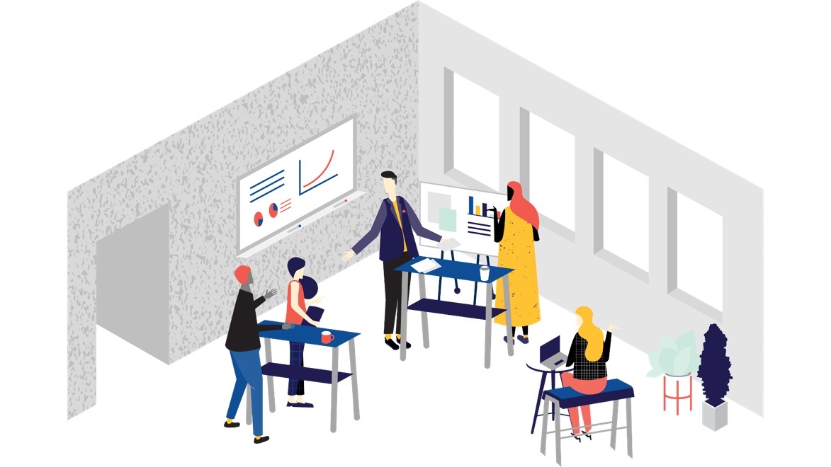
Recherches sur la collaboration
La collaboration est essentielle
Notes:
C’est bien connu : la collaboration stimule l’innovation. Sans elle, aucune idée nouvelle ne peut voir le jour. Les dirigeants comptent donc sur le potentiel créatif de leurs équipes.

Slide 3
Recherches sur la collaboration
La collaboration est essentielle. Mais elle est entravée.
Notes:
Malgré leur réelle volonté de travailler main dans la main, la plupart des employés se heurtent à des obstacles de taille.

Slide 4
Recherches sur la collaboration
6 pays dans le monde
Étude 2019 sur la collaboration active
+ de 3 000 participants
Notes:
D’après l’étude de Steelcase sur la collaboration active, réalisée en 2019, le manque d’espaces et de technologies adéquats fait partie des principales difficultés rencontrées par les employés.
Quatre obstacles majeurs ont été identifiés.
Informations complémentaires
L’échantillon comprend 3 060 employés de bureau issus de divers secteurs et assumant différentes fonctions au sein d’entreprises de plus de 500 collaborateurs. Tous consacrent au moins 10 % de leur temps à la collaboration. Les six marchés étudiés sont la France (12 %), l’Allemagne (18 %), le Japon (16 %), le Royaume-Uni (19 %), les États-Unis (19 %) et l’Australie (17 %).

Slide 5
Recherches sur la collaboration
Manque d’accès aux interlocuteurs
73 % des répondants n’ont pas accès aux bons interlocuteurs.
Notes:
Le premier obstacle identifié est l’incapacité à réunir les bons interlocuteurs afin de pouvoir prendre une décision. Sur les marchés internationaux d’aujourd’hui, les différentes parties prenantes sont souvent disséminées dans différents pays, ce qui complique la collaboration.

Slide 6
Recherches sur la collaboration
Manque d’accès aux informations
70 % des employés n’ont pas accès aux informations nécessaires au moment opportun.
Notes:
Le second obstacle est le manque d’accès aux informations. Les répondants indiquent être souvent ralentis dans leur travail parce qu’ils ne disposent pas des mêmes données que leurs collègues au cours des sessions de collaboration.

Slide 7
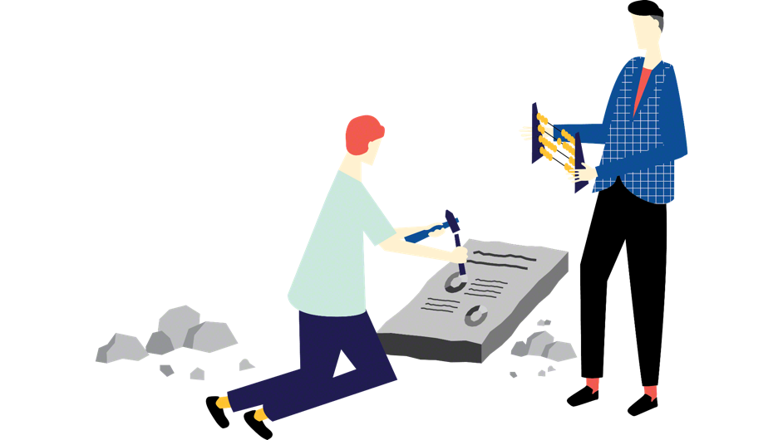
Recherches sur la collaboration
Technologies obsolètes
66% des employés se plaignent d’un manque de compatibilité entre technologies et logiciels.
Notes:
Le troisième obstacle est l’obsolescence des technologies. Les problèmes de compatibilité entre les outils individuels, que les employés utilisent lors des réunions, et les outils d’affichage collectifs constituent souvent un frein à la collaboration et à la créativité.

Slide 8
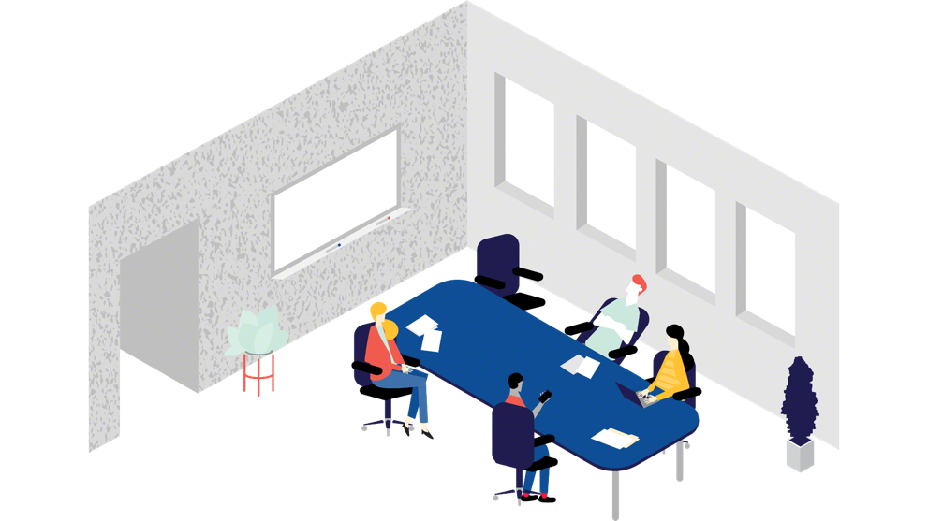
Recherches sur la collaboration
Salles de réunion figées
72 % des employés souhaitent associer collaboration et mobilité, mais seuls 53 % en ont la possibilité.
Notes:
Enfin, l’espace lui-même peut faire obstacle à la collaboration. Les équipes souhaitent pouvoir se déplacer et participer activement aux réunions mais se heurtent souvent à un mobilier et à des outils technologiques inadaptés.
Steelcase et Microsoft se sont appuyés sur cette étude pour imaginer une collaboration libérée de ces obstacles. Voici le résultat de ces réflexions : PROCHAINE DIAPO = VIDÉO

Slide 9
Notes:
CLIQUER POUR LANCER LA VIDÉO

Slide 10
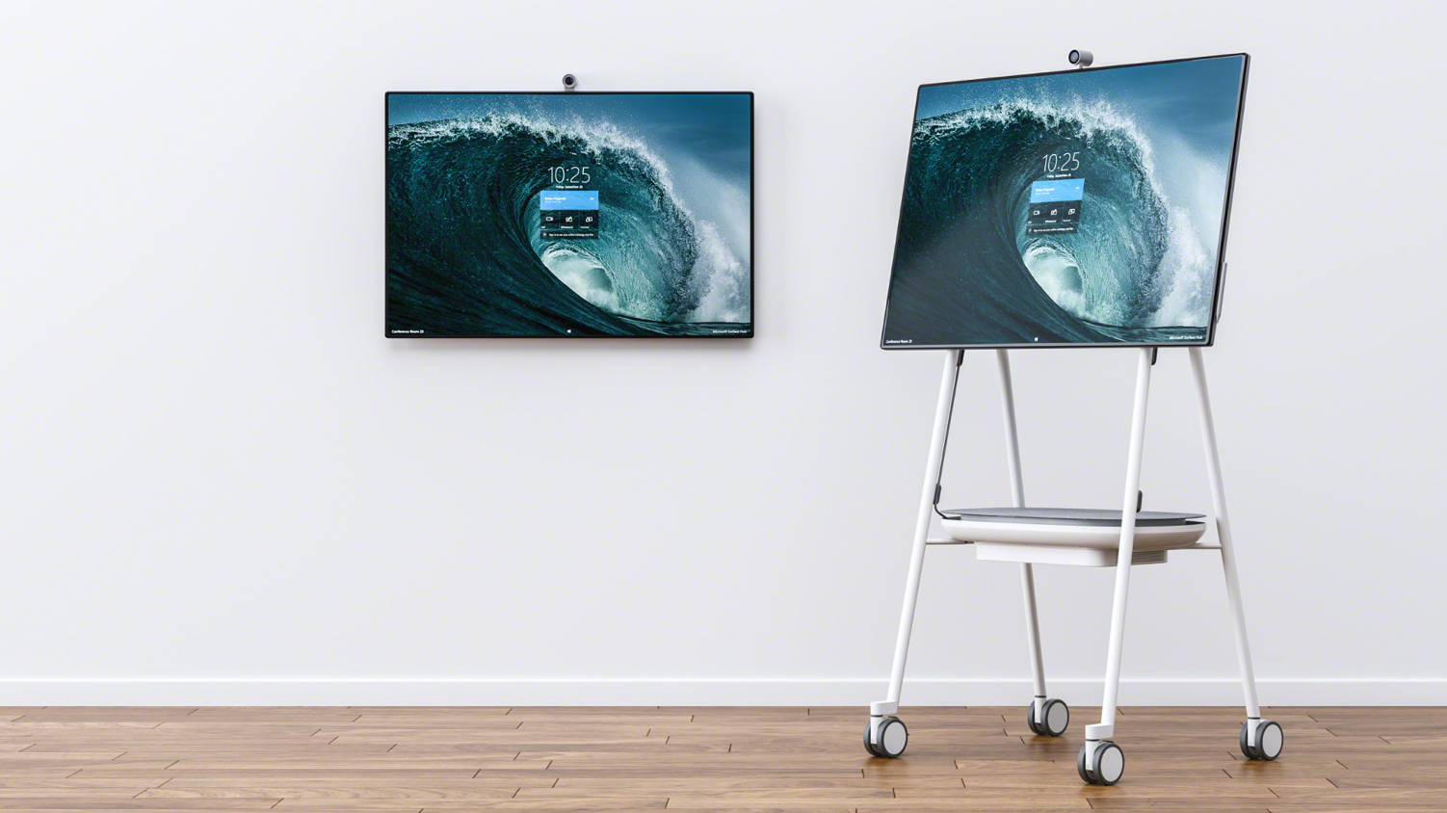
Notes:
Steelcase Roam est un nouveau système composé d’un support mobile et d’une fixation murale, qui donne aux équipes la liberté de collaborer là où leurs idées les portent. Le support est muni d’une batterie APC, pour une mobilité sans entraves.
OU…
Présentation de Steelcase® Roam™ et de Microsoft Surface Hub 2.
La collaboration va bientôt devenir plus facile grâce à Microsoft Surface Hub 2S, un outil tout-en-un de dernière génération capable de transformer n’importe quel espace en studio collaboratif. Doté d’un design épuré et d’un fin profil, il trouve sa place dans des salles de toutes tailles, soit sur le support mobile Steelcase Roam, soit posé au moyen d’une fixation murale.
Désormais, la collaboration est possible :

Slide 11
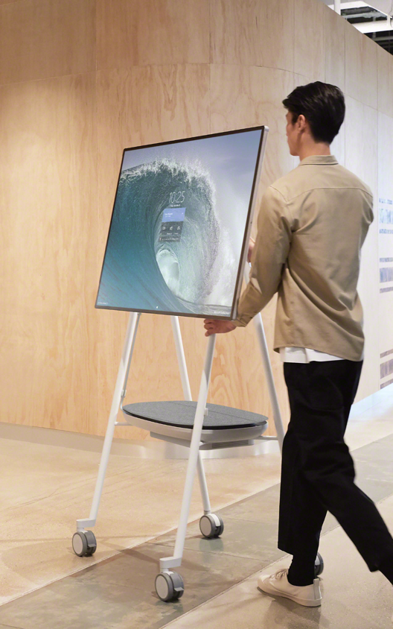
Steelcase Roam
Collaborez où vous voulez
Notes:
Où vous voulez
Le support mobile Steelcase Roam, qui peut être déplacé d’une seule main, permet aux équipes de collaborer n’importe où. Grâce à sa faible empreinte, il se glisse dans tous les espaces, des petites enclaves aux espaces sociaux ouverts en passant par les salles de réunion fermées. Également très utile pour la collaboration à distance, il offre une expérience immersive aux collègues en téléprésence, qui peuvent ainsi participer plus activement aux échanges.

Slide 12
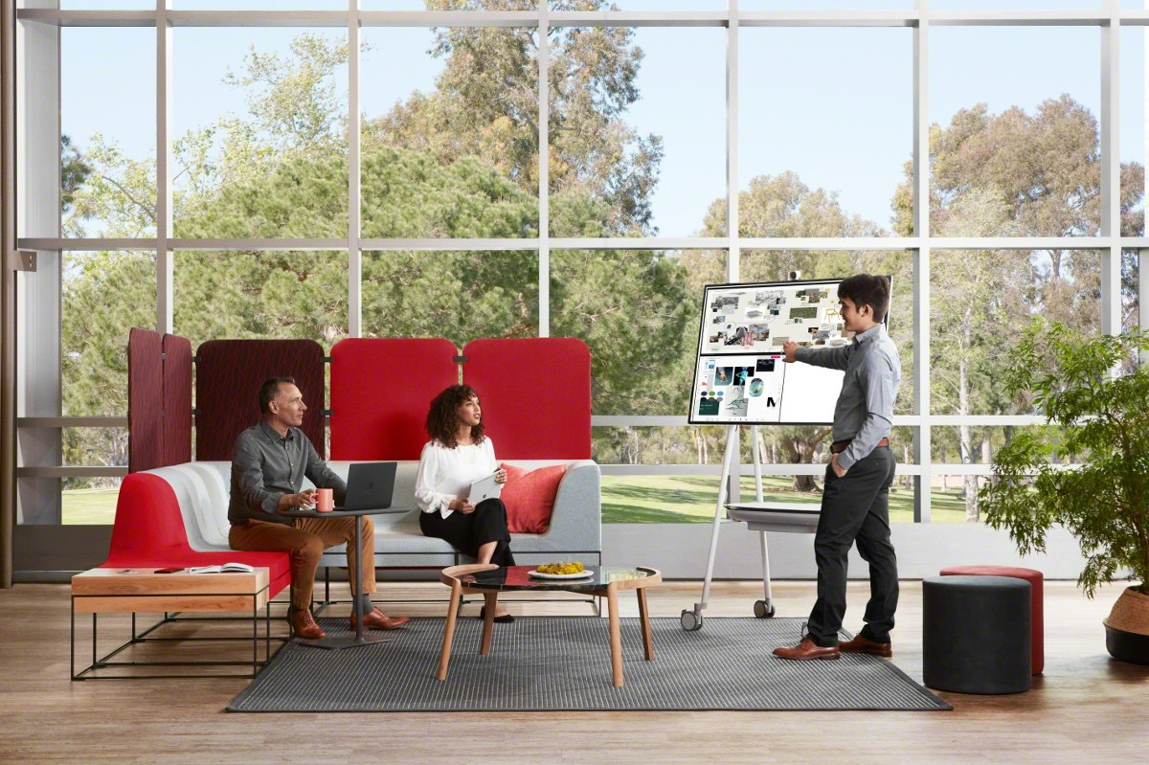
Steelcase Roam
Collaborez quand vous voulez
Notes:
Quand vous voulez
Les meilleures idées surviennent parfois de manière inattendue. Le Surface Hub 2S et Steelcase Roam facilitent la collaboration, qu’elle soit planifiée ou spontanée, afin de toujours laisser la créativité s’exprimer.

Slide 13
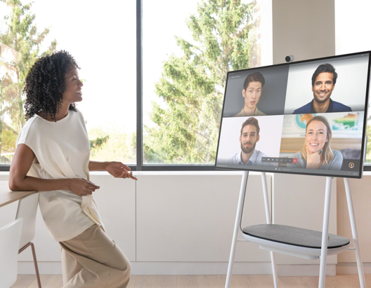
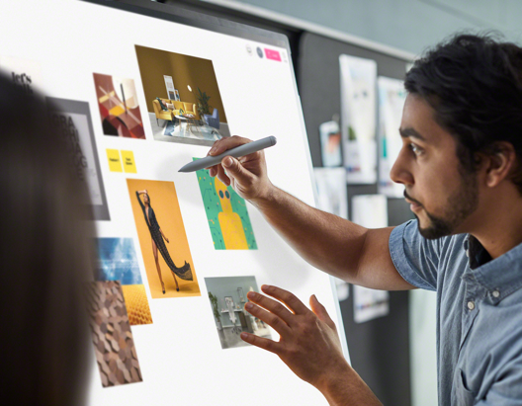
Steelcase Roam
Collaborez comme vous voulez
Notes:
Comme vous voulez
Il existe différentes formes de collaboration, toutes indispensables à l’innovation :
la collaboration informative - partage de contenus la collaboration évaluative - réception de feed-back la collaboration générative - co-création
Ce dernier type de collaboration est le plus exigeant car il implique d’adopter une approche stimulant l’imagination. Des outils et un environnement adéquats peuvent ainsi aider les équipes à accomplir le travail cognitif nécessaire à la production d’idées nouvelles.

Slide 14
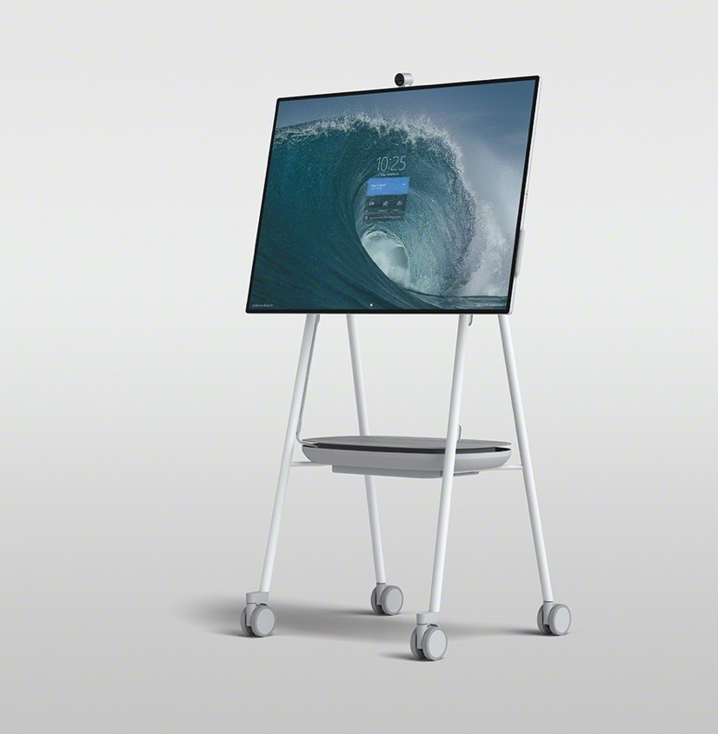
Support mobile Steelcase Roam
Notes:
Laissez-moi vous en dire plus au sujet de Steelcase Roam, à commencer par son support mobile.

Slide 15
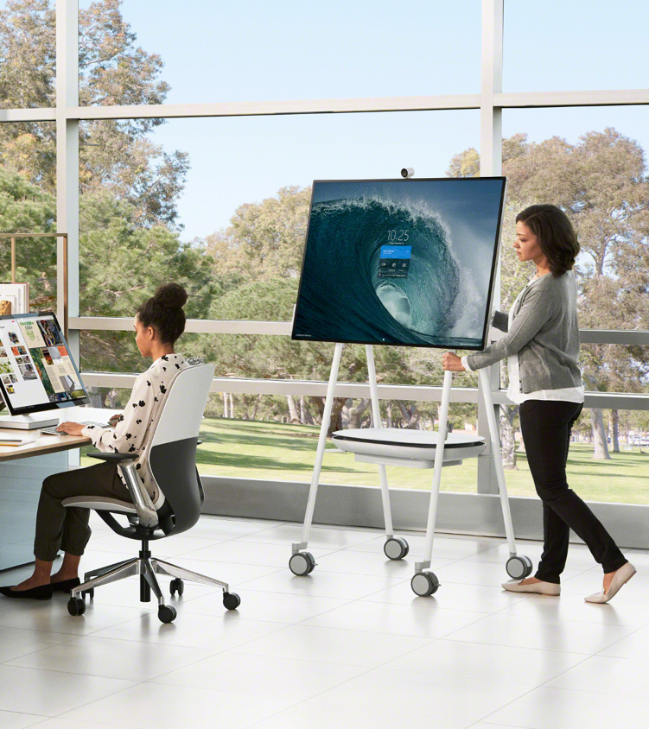
Support mobile Steelcase Roam
Mobilité innovante
Notes:
Muni de roulettes, Steelcase Roam peut être aisément déplacé – d’une salle de réunion à un bureau privé en passant par un espace informel.

Slide 16
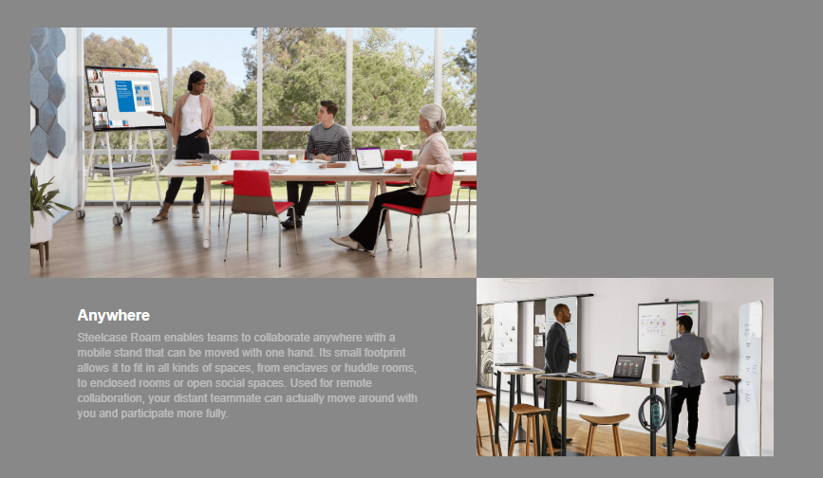
Support mobile Steelcase Roam
Design accessible
Notes:
Le support mobile Steelcase Roam trouve sa place dans tous les espaces de travail grâce à son design « chevalet de peintre » à la fois sobre, accessible et distingué.

Slide 17
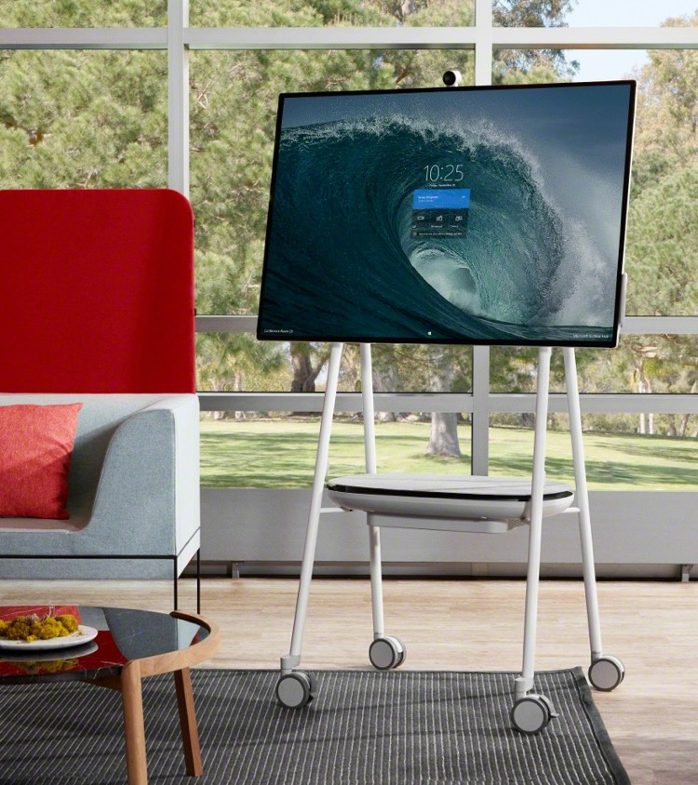
Support mobile Steelcase Roam
Intégration intelligente
Notes:
Grâce à Steelcase Roam, créé pour servir de support au Surface Hub 2, les employés peuvent collaborer où ils le souhaitent. Comprend un trieur permettant de loger une batterie APC en option et un système de gestion des câbles intelligent.

Slide 18
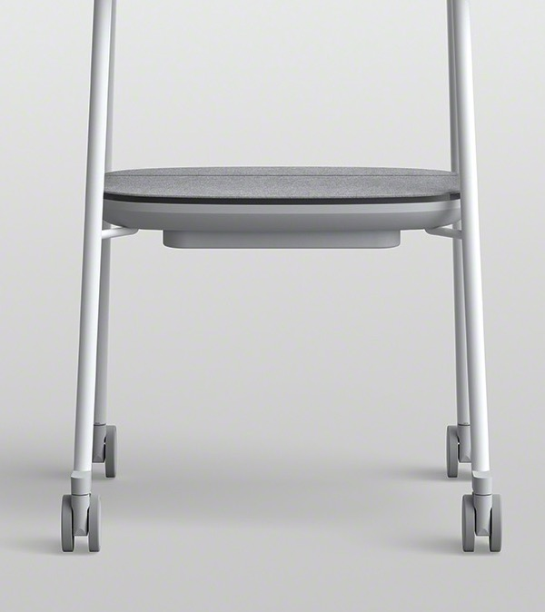
Support mobile Steelcase Roam
Batterie mobile
APC™
Notes:
La batterie APC est une innovation de notre partenaire Schneider Electric.
Elle permet une mobilité totale qui favorise la créativité. Ainsi, plus rien ne viendra briser votre élan créatif lorsque vous passerez d’un espace à un autre.
Informations complémentaires sur la batterie APC :
Batterie en option
Fabrication Schneider APC
Disponible fin septembre Retards : Japon, EAU

Slide 19
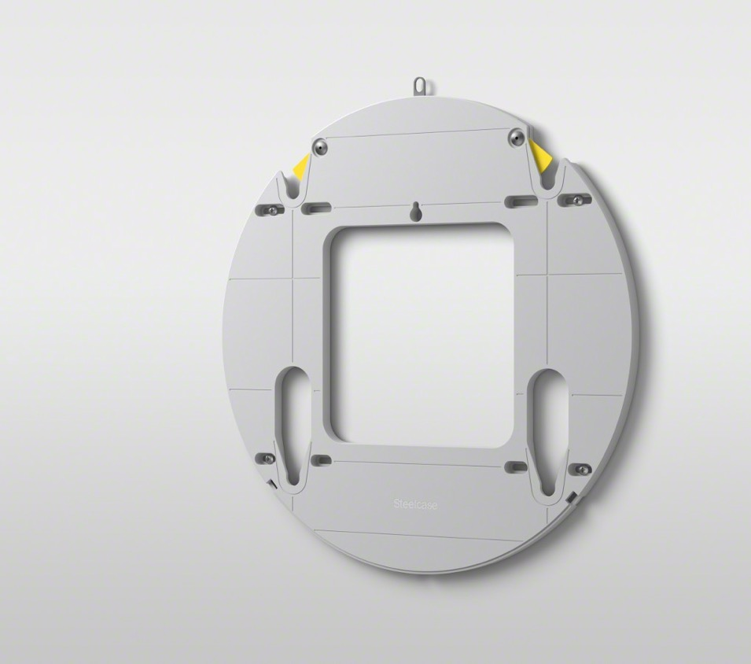
Fixation murale Steelcase Roam
Notes:
Nous savons que les clients voudront aussi pouvoir poser le Surface Hub 2S au mur. C’est pourquoi nous avons également développé un système de fixation murale intelligent.

Slide 20
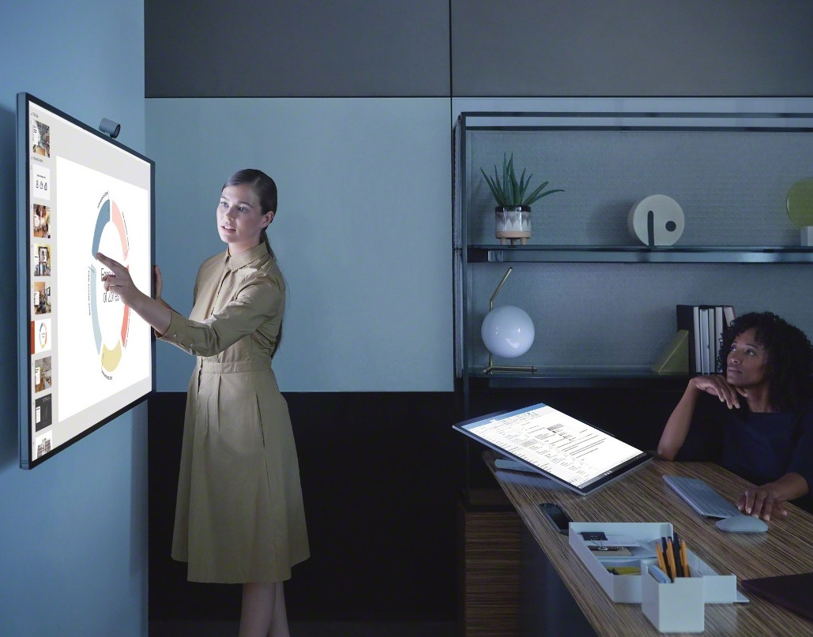
Fixation murale Steelcase Roam
Investissez les petits espaces
Notes:
La fixation murale, extrêmement facile à installer, permet d’intégrer le Surface Hub 2S à tous les espaces, des petites enclaves aux bureaux privés en passant par les salles de réunion.

Slide 21
Transformer chaque espace en studio collaboratif.
Notes:
Donnez aux équipes la liberté de travailler là où leurs idées les portent : leur créativité ne doit pas être contrainte par les espaces disponibles ni par les réunions programmées.
Comment Roam peut-il promouvoir la collaboration au sein de votre organisation ?
DISCUSSION: l’intervenant évoque le projet de développement de l’entreprise (volumes, sites, types d’espaces) et la manière dont Roam peut permettre à cette dernière de tirer le meilleur parti de son investissement.
Visitez notre site Steelcase.com pour en savoir plus sur la façon dont Microsoft Surface Hub 2S et Steelcase Roam boostent la créativité des équipes.

Slide 22
Notes:
Merci !

